Slide 1
COMITE DE SUIVI PARTENARIAT PCRS 13 Juin 2022
Institut national de l’information géographique et forestière
13/06/22

Slide 2
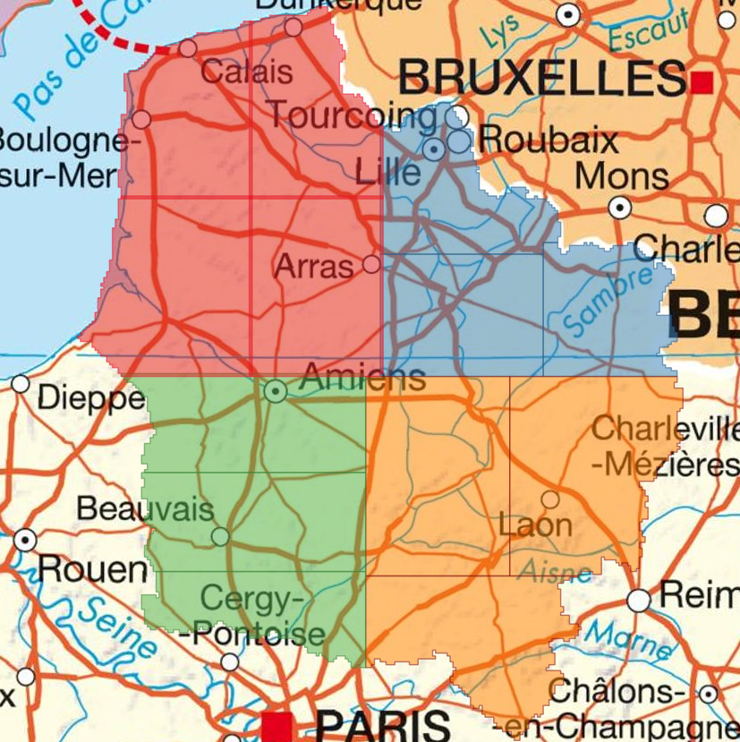
Rappel sur les prestataires PCRS
4
1
3
2
Institut national de l’information géographique et forestière
13/06/22

Slide 3
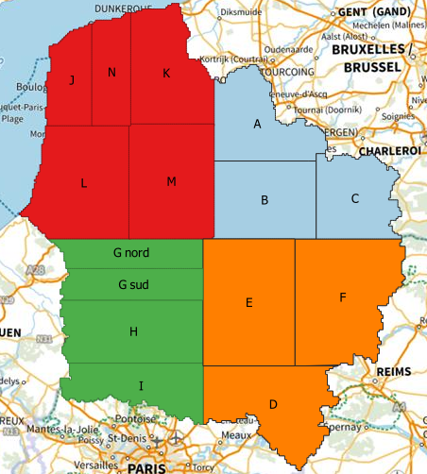
Dénomination des chantiers
Institut national de l’information géographique et forestière
13/06/22

Slide 4
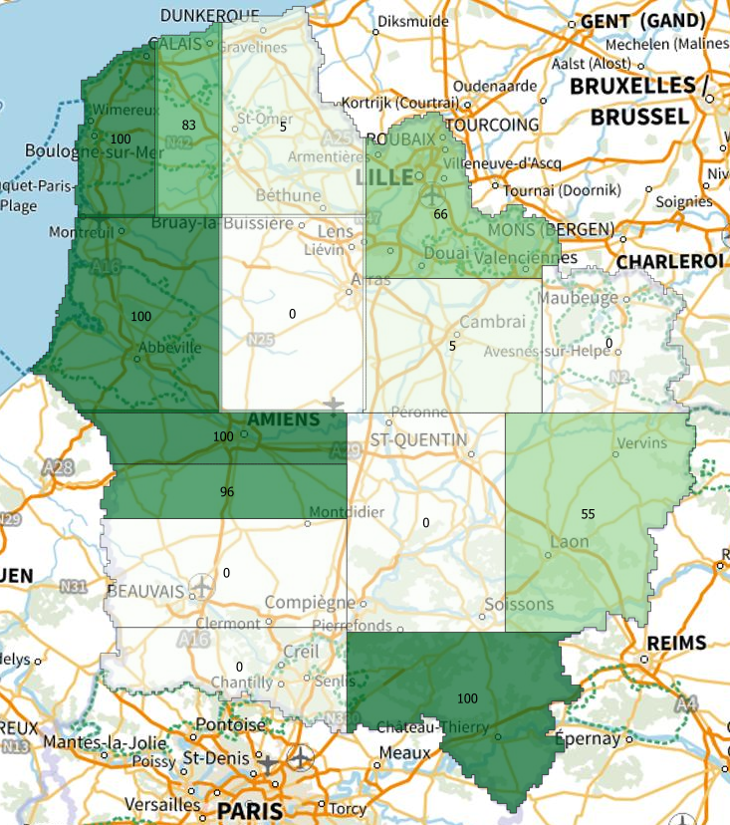
Acquisitions
Avancement global:
3 blocs acquis en 2021 : D, J, G Nord
2 blocs en 2022 : L et G Sud (1 axe à revoler)
2022, la plus grosse difficulté : La météo
Une bon créneau en fin Mars a permis l’acquisition du bloc L ( 7 sessions sur 9 jours du 19 au 27mars) et le bloc G sud (3 sessions du 25 au 27 Mars)
Quelques créneaux éparses en avril et en mai : acquisitions partielles des blocs A, F, N
Rien depuis le 2 juin
Institut national de l’information géographique et forestière
13/06/22

Slide 5
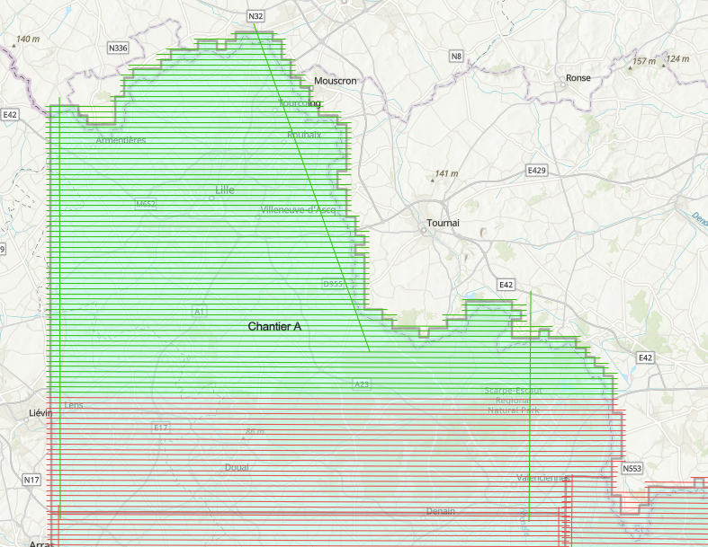
Acquisitions PCRS LOT1_chantier A
Vols Eurosense
- 5 sessions de vol
- 1ère acquisition le 11/04/22
- dernière le 03/05/21
Problèmes rencontrés :
- météo
- Les ZIPVA sur cette zone reste à voler , les autorisations sont arrivées tardivement.-
Institut national de l’information géographique et forestière
13/06/22

Slide 6
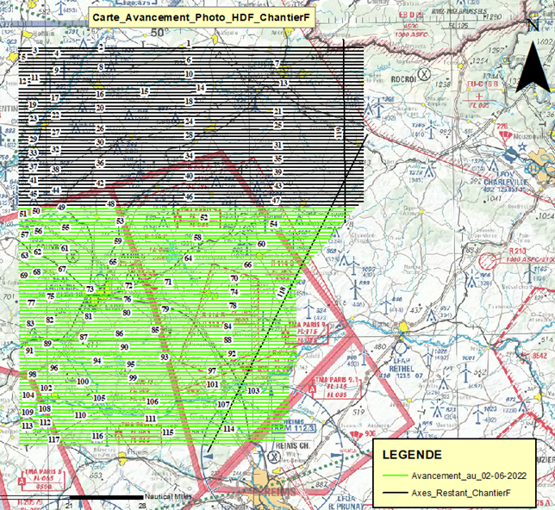
Acquisitions PCRS LOT2_chantier F
Vols Geofit
- 5 sessions de vol
- 1ère acquisition le 17/04/22
- dernière le 02/05/21
Problèmes rencontrés :
- météo
- Encore un peu d’impact de la proximité de CDG
Institut national de l’information géographique et forestière
13/06/22

Slide 7
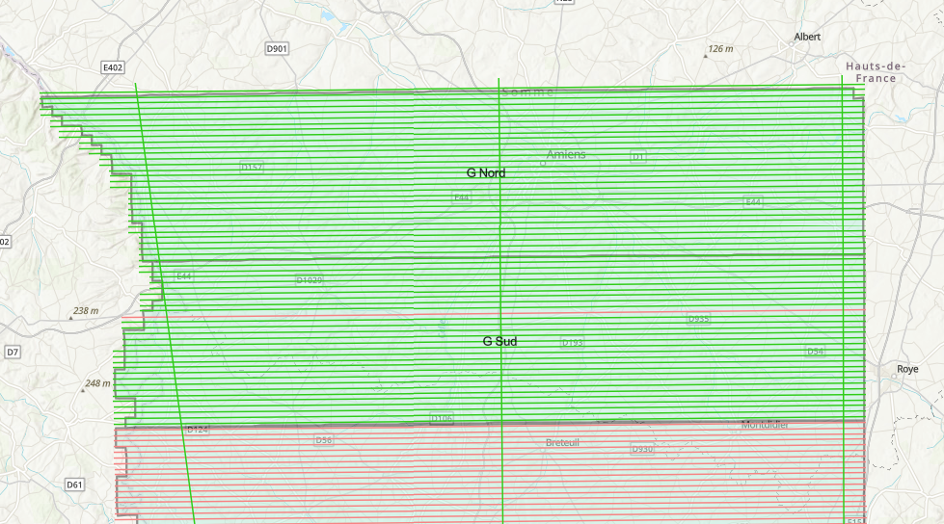
Acquisitions PCRS LOT3_chantier G
Vols SFS
Bloc G nord acquis en fin 2021
Bloc G sud:
3 sessions du 25 au 27 mars malheureusement un axe pose problème , il est à revoler depuis…
Problèmes rencontrés :
- météo
Institut national de l’information géographique et forestière
13/06/22

Slide 8
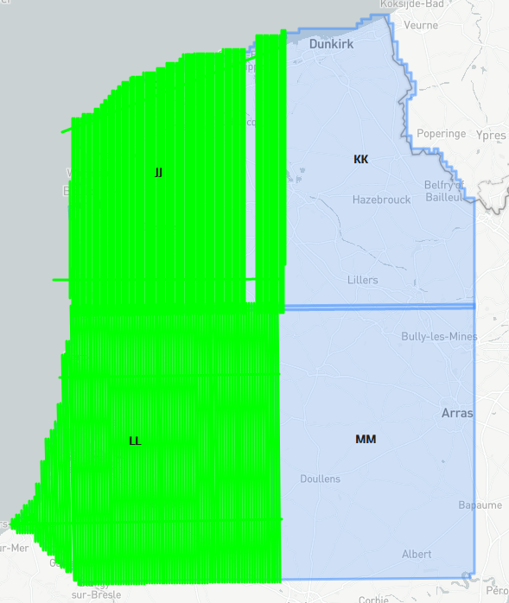
Acquisitions PCRS Lot4
Institut national de l’information géographique et forestière
13/06/22

Slide 9
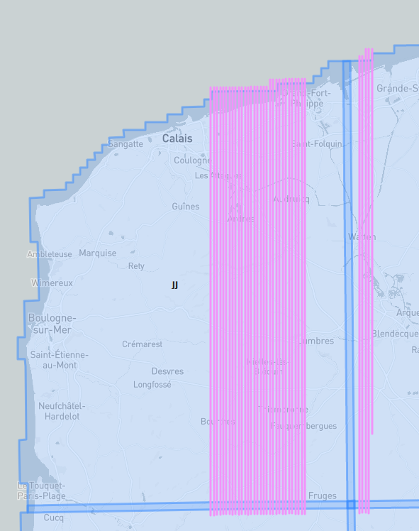
Acquisitions PCRS LOT4_chantier N et K
Vols Bluesky
Bloc J ouest (J) volé en 2021
Bloc J est (N) :
3 sessions
1ère acquisition le 28/04/22
dernière le 22/05 . Le bloc aurait pu être fini à cette date mais il manquait l’autorisation de survol de la ZIPVA sur Gravelines. Le bloc K a donc été démarré.
Problèmes rencontrés :
- météo
- Autorisation ZIPVA
Institut national de l’information géographique et forestière
13/06/22

Slide 10
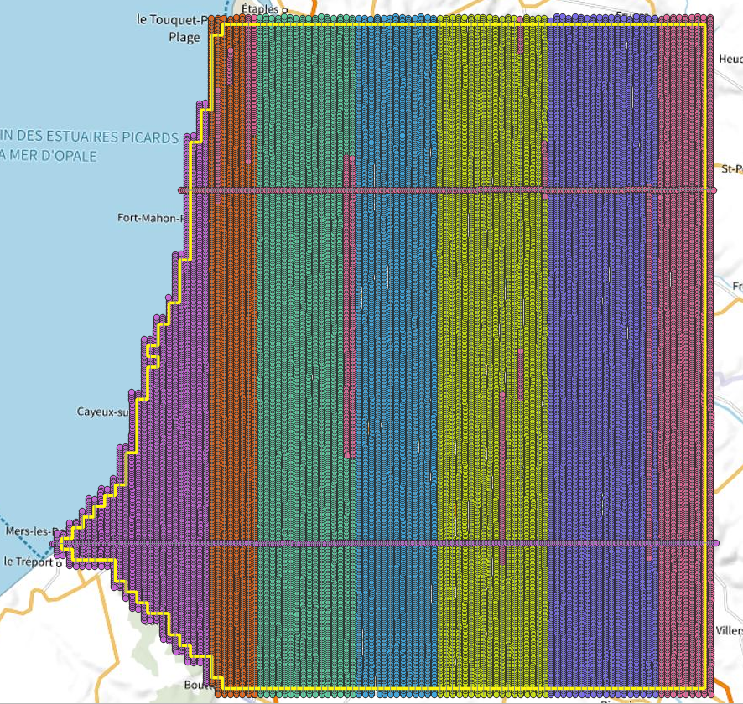
Acquisitions PCRS LOT4_chantierL
Vols Sintégra
7 sessions
1ère acquisition le 19/03/22
dernière le 27/03 (fin du bloc, axes transverses plus re-vol)
Seul bloc acquis en 2022 complet, la validation des acquisitions a été notifiée le 9/6/22
Prochaine étape aérotriangulation ; livraison prévue max le 22/08/22
Institut national de l’information géographique et forestière
13/06/22

Slide 11
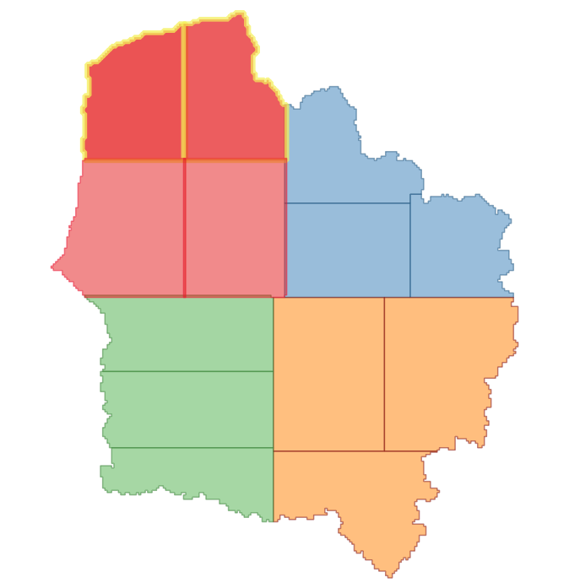
Type de productions PCRS
ORTHO VRAIE
bluesky
Acquisition
MNT existant + correl
ORTHO
Eurosense
ORTHO VRAIE
Sintégra
Acquisition
SFS
MNT existant
+ correl
ORTHO
Eurosense
LIDAR -10 4 impulsions
ORTHO
Géofit
Institut national de l’information géographique et forestière
13/06/22

Slide 12
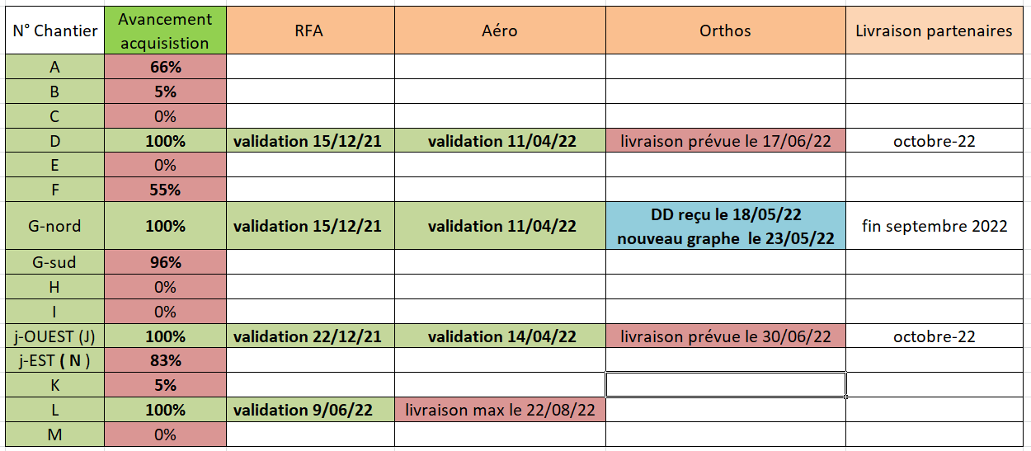
Avancement des productions PCRS
Action en cours IGN
Action en cours prestataire
Données disponibles
Institut national de l’information géographique et forestière
13/06/22

Slide 13
Assurance qualité des productions PCRS
ETAPES | Livraison des prestataires | délai production | commentaires | contrôles IGN | délai contrôles
ACQUISITION | rapport fin d'acquisistion (RFA) | 6 semaines | pas contractuel | rapport complet | 2 semaines
 | échantillons images | 2 semaines | les échantillons images sont demandés en même temps que le RFA | echange mel + intégration dans rapport RFA | 1 semaine
AEROTRIANGULATION | images (totalité) | 1 mois | 1 mois après validation des échantillons au pire avec orientation | retour mel | 2 semaines
 | orientation | 3 mois | dépend des prestataires et de la taille des chantiers mais ne doit pas excéder 3 mois | rapport complet | 30 jours ouvrés (6 semaines)
ORTHO-MOSAÏQUAGE | échantillons ortho |  | dépend du processus des prestataires - max mois avant livraison finale | retours mel | 1 semaine
 | mosaïque ortho | 7 mois | dépend des prestataires et de la taille des chantiers mais ne doit pas excéder 7 mois | rapport complet | 4 mois ( dont 1 mois pour VA)
Institut national de l’information géographique et forestière
13/06/22

Slide 14
Assurance qualité des productions PCRS
Contrôle des acquisitions :
Livrables attendus:
Contrôles réalisés:
Outils utilisés:
plugin IGN sous QGIS
Taille d’un chantier : exemple chantier L - données reçues 70 Go
Le plan de vol réalisé au format shape
Les Quicklooks des images RVB des images validées par le titulaire
Le tableau d’assemblage des images
Le tableau des recouvrements
Le rapport d’acquisition faisant la synthèse des rapports de vol
Les certificats de calibration des caméras utilisées
Couverture
Recouvrement longitudinal
Recouvrement latéral
Résolution
Condition Météo – contrôle visuel de l’ensemble des Quicklooks
Hauteur solaire
Conformité des images pleine résolution (format, bruit, flou, saturation , contraste) – sur échantillon -
Institut national de l’information géographique et forestière
13/06/22

Slide 15
Assurance qualité des productions PCRS
Contrôle des aérotriangulations – images orientées :
Livrables attendus:
les images
Contrôles réalisés:
Outils utilisés:
QGIS (Préparation du contrôle stéréo et analyse des mesures)
GeoView ( logiciel de mesure des images en stéréo 3D et en multi-mono), + script de transformation des orientations dans notre chaine de production.
Taille d’un chantier :
Exemple chantier D (2626 Km2): données reçues 7,5 To
Fiches Terrain
Fourniture des orientations
Certificat de calibration
Rapport d’aérotriangulation
Livrables aérotriangulation
Exactitude de l’orientation des images – contrôle aéro par pointés stéréo ou multi-mono – points IGN + points prestataires
Points terrains ( pertinences des fiches et des points, répartition)
Institut national de l’information géographique et forestière
13/06/22

Slide 16
Assurance qualité des productions PCRS
Contrôle des orthos:
Livrables attendus:
Contrôles réalisés:
Outils utilisés:
QGIS (pour la majorité des contrôles) + Photoshop (radiométrie) + Scripts Python (divers)
Taille d’un chantier : exemple chantier D : données à recevoir 4To
ortho-image RVB
graphe de mosaïquage
dallage
rapport de synthèse
documentation des défauts résiduels non corrigés
métadonnée de qualité (exactitude planimétrique absolue)
métadonnées de généalogie (caractéristiques MNT et explication des problèmes)
MNT
Contrôle des livrables | Dalles ortho-images
 | Graphe de mosaïquage
Qualité géométrique
Contrôle de la radiométrie
Examen détaillé du graphe
Examen détaillé de l’ortho- image RVB
Contrôle des raccords
Institut national de l’information géographique et forestière
13/06/22

Slide 17
ORTHO PCRS
Contrat prestataire sur dallage L93
Contrôle des orthos en L93
Affichage en CC :
Transformation de coordonnées en temps réel dans SIG
( pas de duplication des données)
Transformation des données GDAL dans QGIS
La région complète environ 50 To
Les dalles en bord de chantier pourront être incomplètes, à compléter avec chantiers limitrophes donc attendre la disponibilité
Les dalles de bord de région à compléter avec orthos HR 20cm ?
Institut national de l’information géographique et forestière
13/06/22

Slide 18
MERCI DE VOTRE ATTENTION
Institut national de l’information géographique et forestière
17/11/2021

